Slide 1
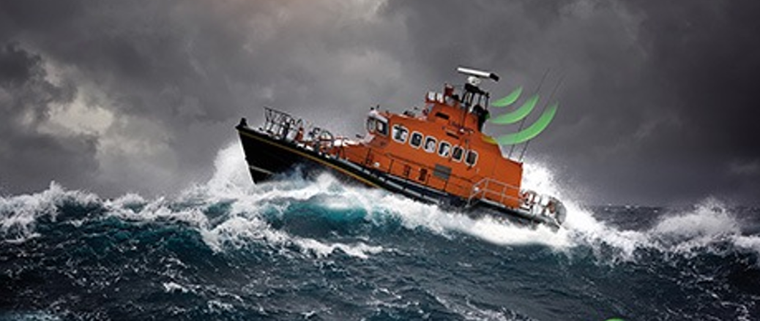

혁신제품(침몰선박자동위치표시장치) 소개
2024. 07. 10

Slide 2

1. 회사 소개
회사명 / 자본금 | ㈜아이플러스원 / 자본금 3억원
사업 분야 | 연구개발, 학술연구, 해양엔지니어링, 해양안전제품제조 등
설립년도 / 근무인원 | 2016년 1월 1일 / 6명 (박사 2, 석사1, 특급기술자1, 기사1)
주요 연혁 2016. 01. 01. 회사 설립 (연구소 기업, 한국해대기술지주회사 소속 자회사) 2016. 01. 27. 기업 부설연구소 설립 2016. 02. 23. 과학기술정보통신부 연구소기업 등록 2016. 05. 26. 벤처기업 지정 2017. 12. 31. 대한민국 신기술 지정 2018. 04. 27. ISO 9001 인증 2018. 08. 22. 과학기술정보통신부 연구개발서비스업 신고 (주문연구사업자) 2018. 09. 08. 소프트웨어사업자 신고 2019. 11. 18. 조달청 혁신제품 지정 (Enhanced Radar Beacon) 2021. 06. 29. 해양엔지니어링 사업 등록 2022. 08. 01. 조달청 우수제품 지정 (e-Racon) 2023. 10. 05. 조달청 혁신제품 지정 (침몰선박자동위치표시장치) 2016. 01 ∼ 2024. 현재 정부 연구 개발사업 14건 수행 2016. 01 ∼ 2024. 현재 발명특허 18건 등록, 2건 출원, 소프트웨어 저작권 5건 등

Slide 3
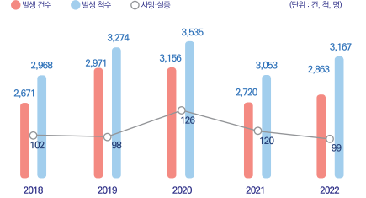
2. 개발 배경
♧ 세월호 사고 이후 해양사고 안전관리를 강화하고 있으나 해양사고는 2014년 1,330건
에서 2022년 2,863건이며, 이중 선박침몰사고 발생 건수 역시 2014년 19건에서 2020
년 69건, 2021년 54건, 2022년 30건으로 증가 추세

Slide 4
2. 개발 배경 (선박 주요 침몰 사고 현황)
선명 | 사고발생일 | 사고 내용 | 피해내용 | 비고
한일호(140톤) | 1967. 01. 14 | 충돌 후 침몰 | 93명 사망 실종 | 여객선
남영호(362톤) | 1970. 12. 15 | 전복 후 침몰 | 323명 사망 | 여객선
한성호(68.76톤) | 1973. 01. 25 | 침몰 | 95명 사망 | 여객선
YTL30정(120톤) | 1974. 02. 22 | 침몰 | 159명 사망 | 해군 함정
극동호(24톤) | 1987. 6. 16 | 화재 후 침몰 | 36명 사망, 29명 부상 | 유람선
서해훼리(110톤) | 1993. 10. 10 | 전복 후 침몰 | 292명 사망 | 여객선
천안함(군 함정) | 2010.03. 26 | 피격 후 침몰 | 46명 전사 | 3.28 침몰위치발견
세월호(6,825톤) | 2014. 4. 16 | 전복 후 침몰 | 295명 사망, 실종 9명 | 여객선
501오룡호 (1,753톤) | 2014. 12.01 | 침몰 | 27명 사망, 실존 26명 | 어선
스텔라데이지호(14만톤) | 2017. 03.31 | 침몰 | 22명 실종(사망 추정) | 2019. 02. 17 침몰위치 발견
24. 2. 16 제주부근에서 금양 6호 침몰(11명 구조), 2. 17. 완도 화물선, LNG선 충돌 77명 구조
24. 3. 14 통영 139t급 저인망 어선 침몰 (11명 승선, 10명구조, 3명 사망)
24. 3. 09 통영 해상 20톤급 어선 (9명 승선, 4명 사망, 5명 실종)

Slide 5
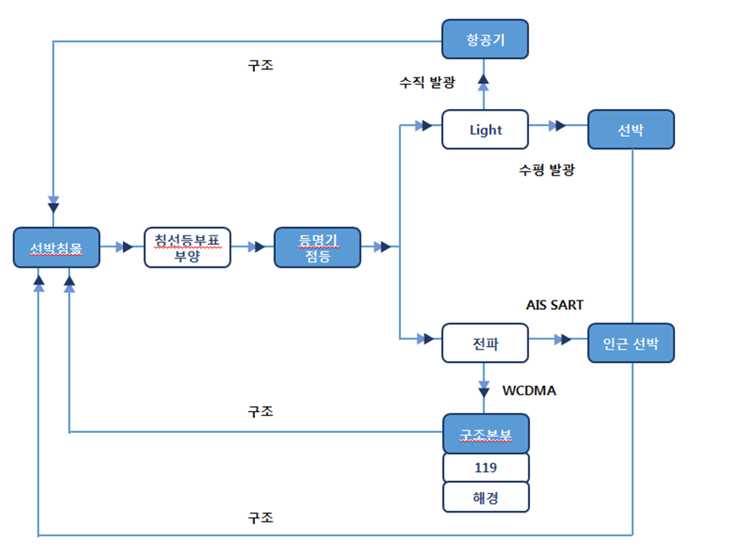
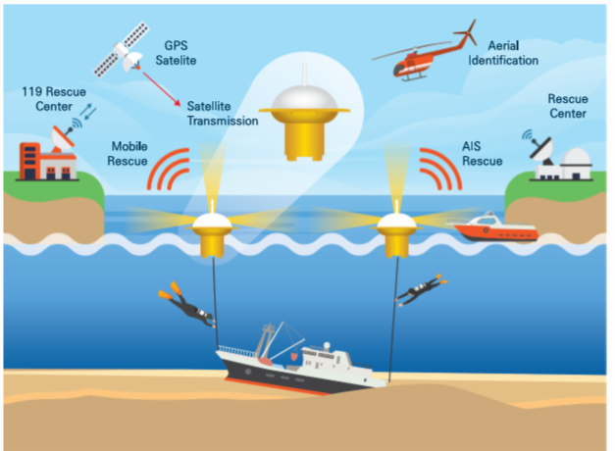
3. 혁신제품(침몰선박자동위치표시장치) 소개
♧ 기술의 개요
선박이 침몰하면 장착된 침몰선박 위치표시장치가 떠 오르며 형상과 등화로 부근을
항해하는 선박에게 알려주고, 휴대폰을 이용하여 전 세계 어느 곳에서나 미리 지정
된 전화 번호로 사고 내용을 송신하고, 로프를 이용하여 최초 수색구조 가이드라인
으로 사용가능하여 구조 골든 타임 내에 수색이 가능하도록 지원

Slide 6
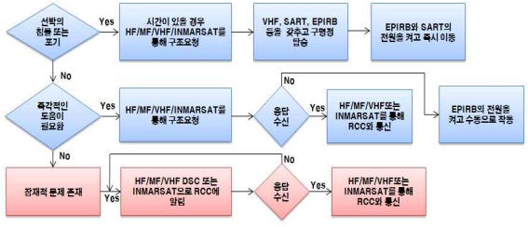
3. 혁신제품 (침몰선박자동위치표시장치) 소개
♧ 기존 침몰 선박의 위치 전송 방법과 개선 사항
- 현재까지는 선박이 침몰하면 GMDSS 체계 도입 이후 지정된 무선통신망에 의해 조
난선박 인근의 타 선박과 육상의 수색 구조 당국에 조난 내용을 통보
- 침몰 위치 위치 전송 수단의 다변화 및 신속화
〮 모바일폰 이용 전송 : LTE, IRIDIUM 위성통신 (66개 저궤도위성, 전세계 통신 가능)
- 사고 통보 수신자 확대 및 구조 절차 단순화
〮 구조기관(선박) → 회사 관계자, 구조기관, 가족 등 임의 지정 (수신자 무제한 지정)

Slide 7
3. 혁신제품 (침몰선박자동위치표시장치) 소개
♧ 기존 선박 구조 수색 장비와의 비교
구분 | EPIRB | Sonobuoy | 연구개발품 (자동위치표시장치)
설치 목적 | 인명 구조 | 잠수함 추적 | 침몰선박 위치 추적
침몰선박 위치 정확도 | 부정확 (조난자 위치표시) | 부정확 (위치 추적에 어려움) | 선박 고정으로 정확
조난신호 송신방법 | 수동 동작 / 조난전파발사 (121.5MHz, 243MHz) | 수동 동작 / 소노부이 운용 구조 선박에 송수신 | 자동 동작 /휴대폰 수신 / 이동통신, 이리듐 위성통신
위치 추적방법 | COSPAS-SARSAT 위성 이용 수신 및 추적 | 소노부이로 음파발사 하여 수신음파로 위치측정 | GNSS 위치, 시각정보
사고 이후 위치추적시간 | 70분 | 수일 이상 | 최대 5분 이내
사고 수신 계통 | 위성 → LUT지상국 → 임무 통제 센터 → 조난구조센터 | Sonobuoy 운영기관 | 지정된 무제한 전화번호로 통보
스마트폰 이용 | 불가능 | 불가능 | 가능
AIS 이용 사고 통보 | 불가능 | 불가능 | 가능
작동 시간 | 최소 48시간 이상 | 최대 8시간 | 기본 150시간 무제한 (태양전지 공급)
탐지 수심 | 불가능 | 최대 460m | 최대 5,000미터

Slide 8
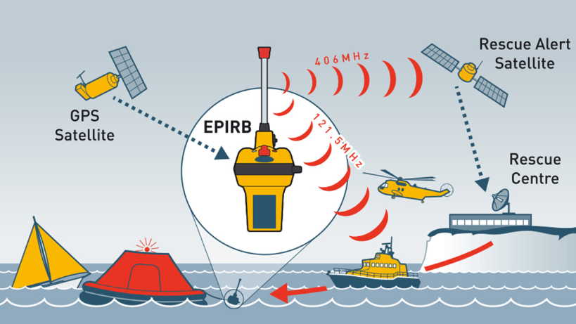
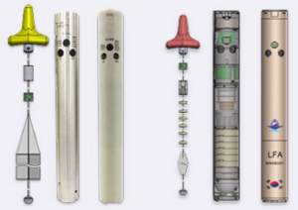
3. 혁신제품(침몰선박자동위치표시장치) 소개
♧ 기존 선박 구조 수색 장비와의 비교
EPIRB구조와 계통도
Sonobuoy (Passive/Active)

Slide 9
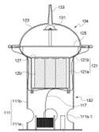
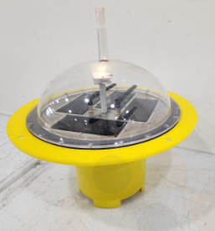
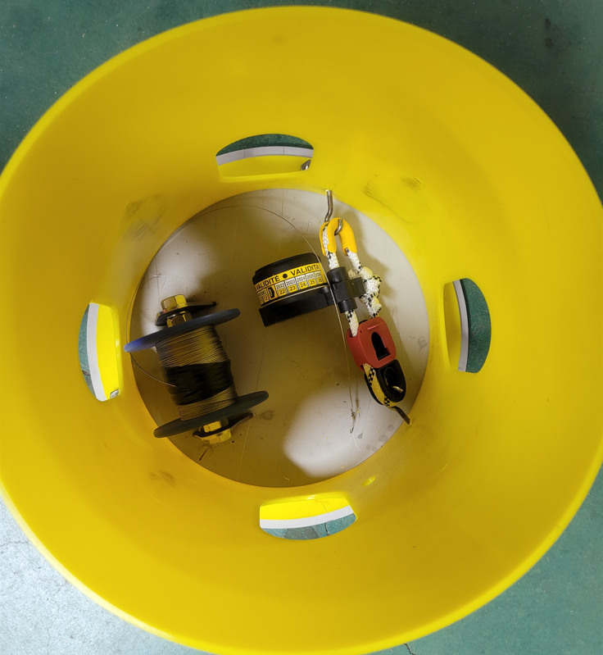
3. 혁신제품 (침몰선박자동위치표시장치) 소개
♧ 개발품의 특성
- 어선 등 소형선박 장착용과 수심이 깊은 해역을 항해하는 선박용으로 투트랙 개발
- 수심 200m, 500m 등 2개 형태와 기타 수요자 요구 깊이에 따라 주문형으로 구분
- 장착 부표는 수심 3m에서 고정 로프가 절단되면서 떠오르도록 설계
- 국내 이동통신사의 전파 통달 거리 내 항해 선박은 LTE 이용 통신, 국제운항 선박은
이리듐위성통신을 사용하여 전세계 어느 곳에서나 사고 내용 송수신 가능
- 사고 통보 내용은 선박 명과, 경위도 좌표, 사고 내용, 사고 시간(GPS시간) 통보
- 전력은 태양전지와 축전지를 장착 공급하고, 전력의 ON, OFF는 Lead SW를 사용
- 최소화 직경 로프사용으로 좁은 면적에서도 깊은 수심용 로프 사용이 가능
- 등화의 등질은 IALA의 신위험물 표지 기준에 적합 하도록 사용 (청, 황색 교차 점등)

Slide 10
3. 혁신제품 (침몰선박자동위치표시장치) 소개
♧ 혁신제품 개발 추진사항
- 선박 침몰사고 발생 시 신속한 구조 활동을 지원하기 위하여 국가에서 필요한 제품
으로 인정하여 연구 개발 지원
〮 1차 연구 : 17년- 18년(2년) , 연구개발비 : 453백만원 (과기부 지원 340백만원)
※ 1차 연구성과로 방사성폐기물 전용 운반선(청정누리호, 2,600톤)에 설치
〮 2차 연구 : 21년- 22년(2년), 연구개발비 : 470백만원 (해수부 지원 376백만원)
※ 소형선박에 장착할 수 있도록 소형화, 경량화. 가격을 저렴화하도록 개발
- 성공한 연구 개발 제품에 대한 판매 촉진을 위해 국가 지원
〮 혁신제품 지정(조달청) : 23. 09. 27 – 26. 9. 26 (1년은 필드 테스트)
※ 윤석열대통령이 수산의날 기념식(23. 3. 31)에서 “세계 최고 수준인 어업 안전 관리체계를
구축해서 우리 어업인들이 안심하고 조업할 수 있도록 하겠다.”라는 국정지침에 따라 지정
〮 수협중앙회와 23. 11,. 어업용기자재물품공급 계약을 체결하여 국비, 지방비 보조사업 가능
- 혁신제품 지정 사후 성과
〮 24. 1. 26 시범설치 기관으로 남해군을 선정하여, 남해군 어선 50척에 시범 설치 진행 중
〮 국립한국해양대학교 실습선 한바다호(6,686톤, 승선정원 246명), 새나라호(9,196톤, 승선정원
239명)에 설치 (24. 04. 20)

Slide 11
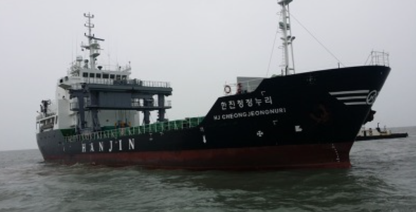
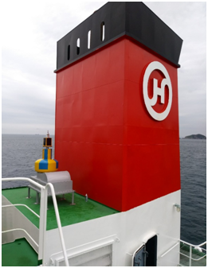
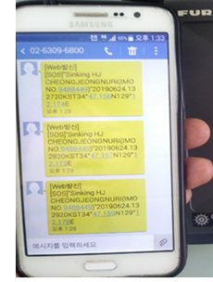
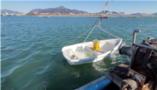
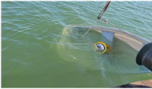
3. 혁신제품 소개 (1차 청정누리 장착 및 공인기관 시험)
방사능 폐기물 운반 선박 장착
혁신제품 침몰 부양 시험

Slide 12
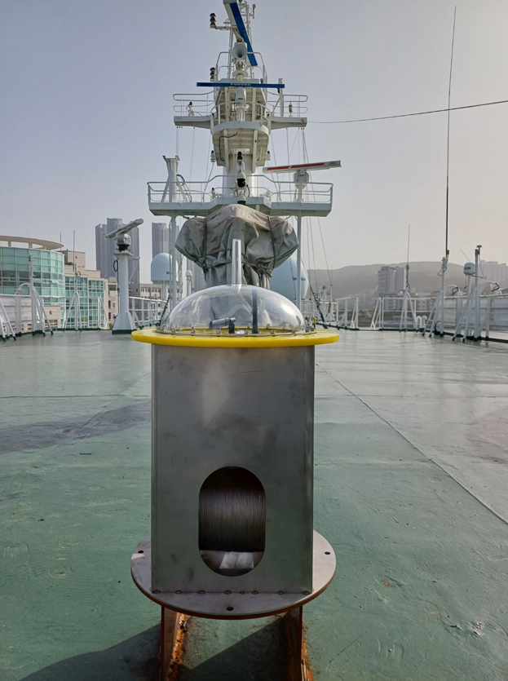
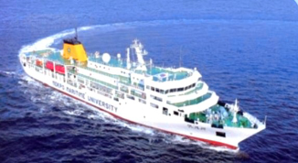
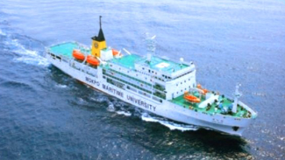
3. 혁신제품 소개 (해양대 실습선 장착)
한국해양대 실습선 (한바다호: 9196톤, 239명/ 새누리호 : 4,701톤, 208명) 장착

Slide 13
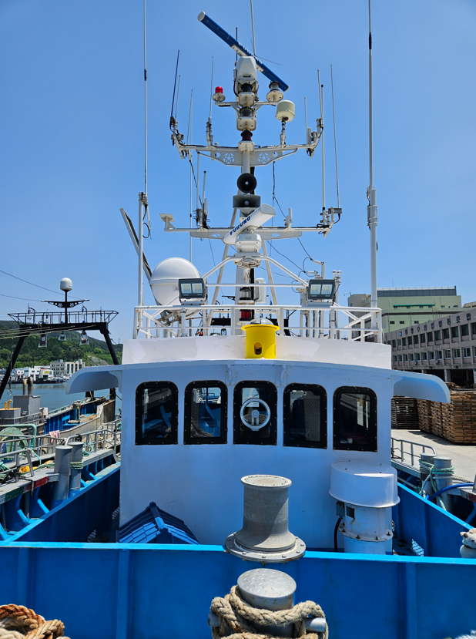
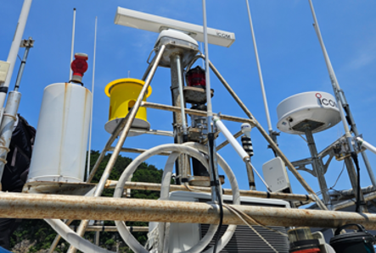
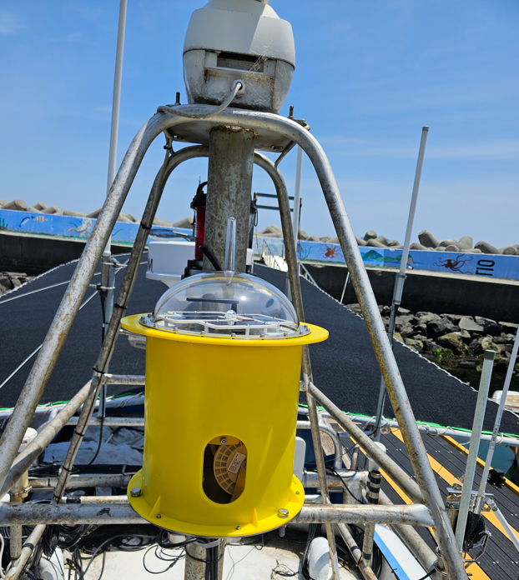
3. 혁신제품 소개 (남해군 내 어선 장착)
남해군 내 어선 50척에 장착

Slide 14
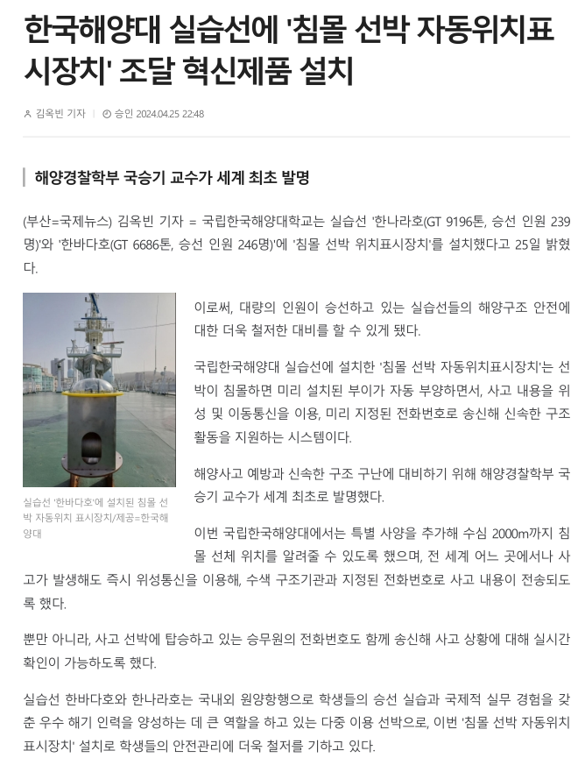
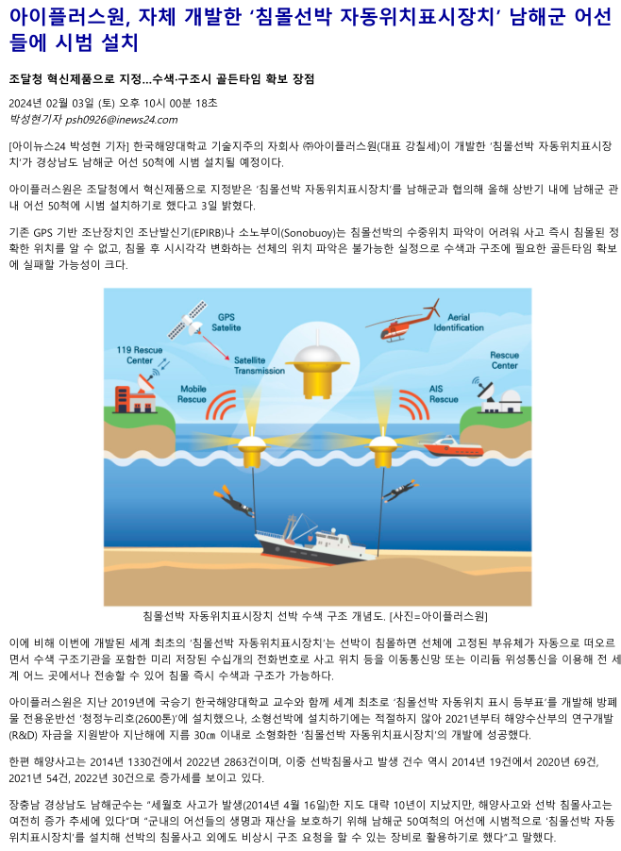
3. 혁신제품 소개 (언론 보도)

Slide 15



